Slide 1
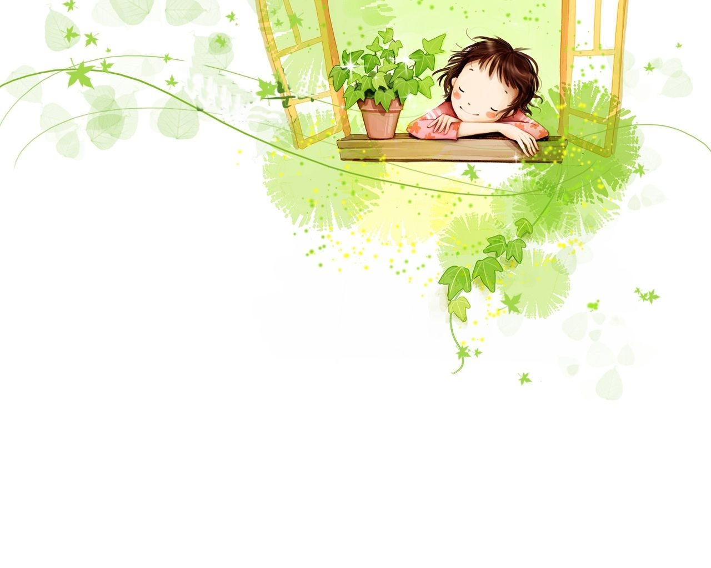
ODGOVORNOST I POŠTOVANJE PREMA VLASTITOM TIJELU

Slide 2
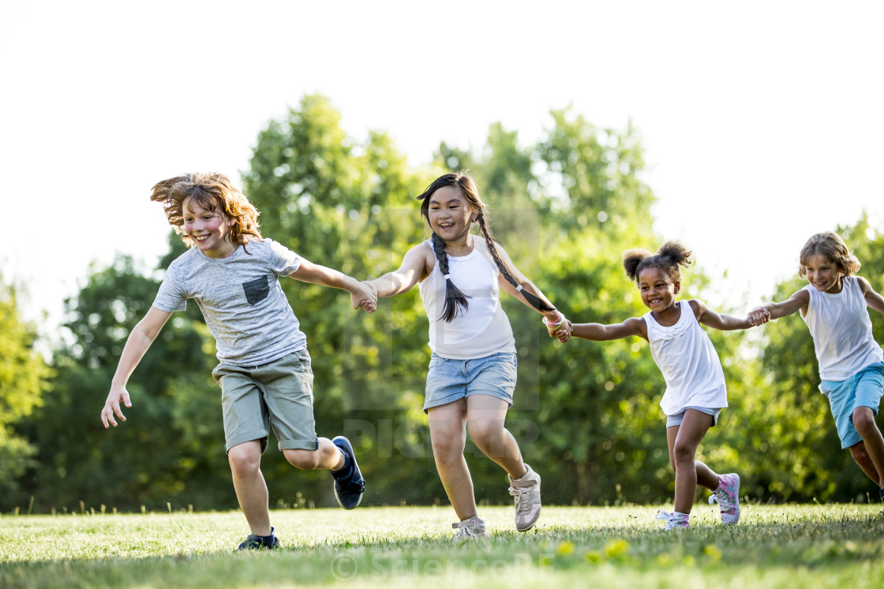
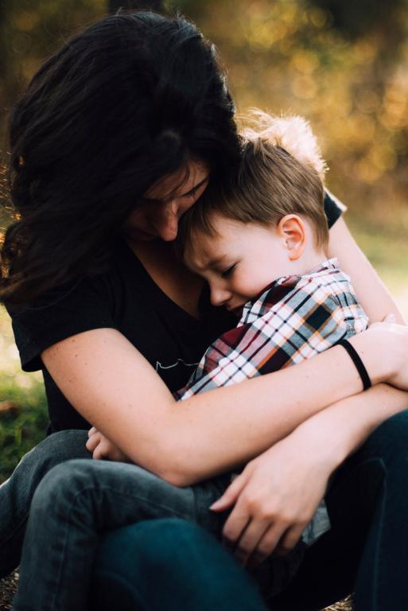
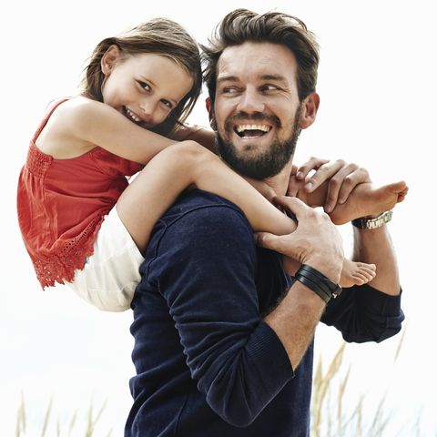
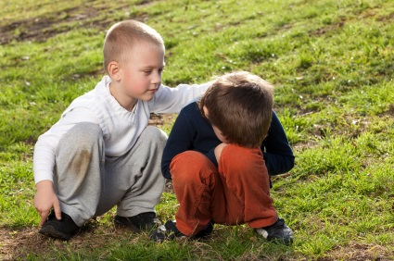
Promotri ljudske dodire u sljedećim situacijama!

Slide 3
Jesu li to sve bili ugodni, primjereni dodiri?
Kako se mogu nazvati takvi dodiri koje izmjenjujemo kada tješimo jedni druge, igramo se, u kojima se osjećamo ugodno i kada ih promatramo, čine nam se prikladnima za tu situaciju?
To su PRIHVATLJIVI DODIRI.

Slide 4
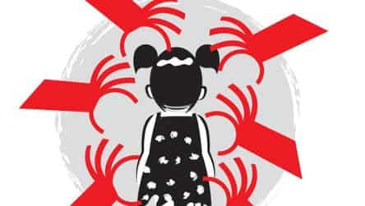
A što su onda neprihvatljivi dodiri?
Svaka situacija u kojoj nas netko dira, a nama to nije drago, ne sviđa nam se ili se ne osjećamo ugodno smatra se neprihvatljivim dodirom.

Slide 5
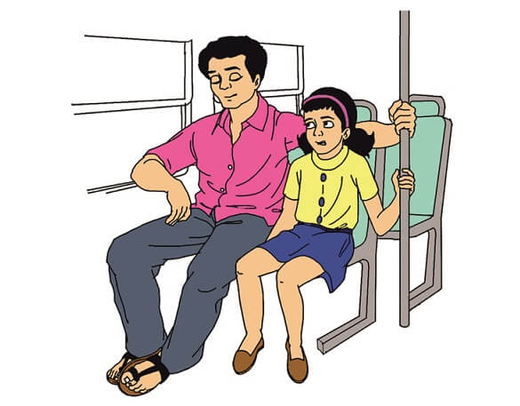
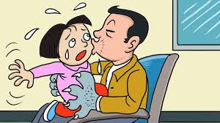
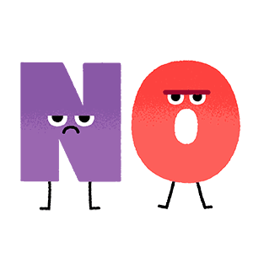
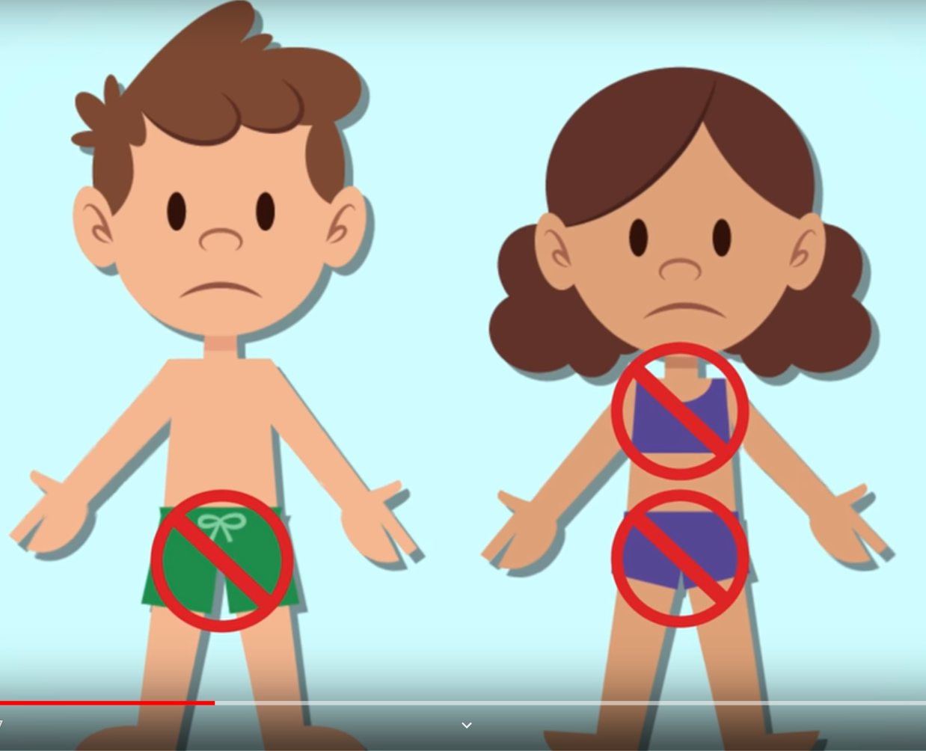
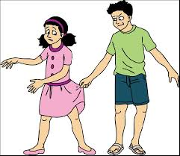
Neprihvatljivi dodiri!

Slide 6
Pogledaj kratak film„Kiko i ruka”
Poruka: Kiko je rekao NE i nije dao da ga ruka dira ispod donjeg rublja.

Slide 7
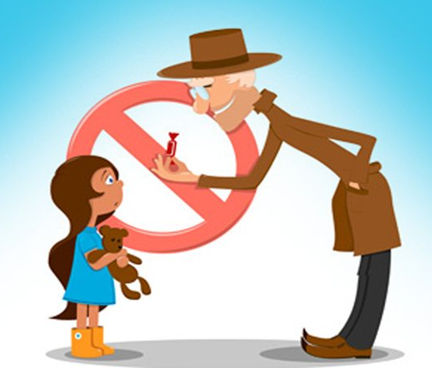
Ponekad zli ljudi žele da neprihvatljivi dodiri ostanu tajna ili će ih pokušati sakriti tako da ti ponude darove, obećanjima ili prijetnjama. Takve tajne nikada ne smiješ skrivati!
1. Tvoje tijelo pripada samo tebi!
2. Postoji razlika između dobrog i lošeg dodira (loše dodire ne treba dopustiti, već treba glasno reći NE i rukama ispruženim prema naprijed i dlanovima okrenutim prema van jasno iskazati da ne želimo taj dodir).
3. Postoje dobre i loše tajne (loše tajne ne treba čuvati, već ih treba povjeriti odrasloj osobi kojoj vjeruješ).
4. Odrasli imaju odgovornost zaštititi djecu i spriječiti zlostavljanje!

Slide 8
Razmisli koji likovi predstavljaju osjećaj izazvan prihvatljivim dodirom, a koji osjećaj izazvan neprihvatljivim dodirom?

Slide 9
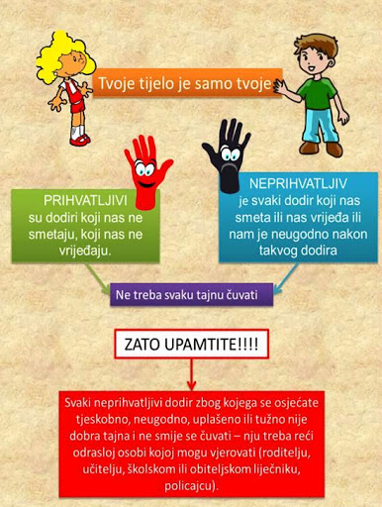
RAZMISLI!
1. Kakve tjelesne dodire razlikujemo?
2. Kakvim ćemo dodirima reći NE?
3. Kako ćemo reći NE i to pokazati?
4. Kome se možemo povjeriti ako nas netko želi dodirivati na neprihvatljiv način?

